Slide 1



Python
Что это за зверь?
Баранов Кирилл Евгеньевич
xo3yin@yandex.ru
Telegram:@xo3yin

Slide 2
О чем курс?

Slide 3
Почему Python?

Slide 4
Что от вас требуется?

Slide 5
Основы Python:
основные конструкции
коллекции
Где найти материал? Как установить?
Какие есть IDE и т.д.

Slide 6

Notes:
34 деления на progress bar

Slide 7
Языки программирования
Язык программирования – это набор строгих правил, согласно которым компьютер может «понимать» команды и выполнять их. Текст программы, написанной на любом языке программирования, называется программным кодом или просто кодом.
JavaScript
Perl
ActionScript
Java
Python
C#
COBOL
Pascal

Slide 8
Интерпретатор Python

Slide 9
Вывод данных
Программа "hello"

Slide 10
print('Hello')

Slide 11
print('Hello')
Hello

Slide 12
print('Hello') print('How', 'are', 'you?')
print('How are you?')
Hello
How are you?
How are you?

Slide 13
cry = 'Ауууу!' print(cry) print(cry)
Ауууу!
Ауууу!

Slide 14
cry = 'Ауууу!' print(cry) print(cry)
cry = 'Уаааа!' print(cry)
Ауууу!
Ауууу!
Уаааа!

Slide 15
cry = 'Ауууу!' print(cry) print(cry)
cry = 'Уаааа!' print(cry)
cry2 = cry print(cry2)
Ауууу!
Ауууу!
Уаааа!
Уаааа!

Slide 16
Ввод данных

Slide 17
print('Как тебя зовут?') name = input() print('Привет,', name)
Как тебя зовут? Артём
Привет, Артём

Slide 18
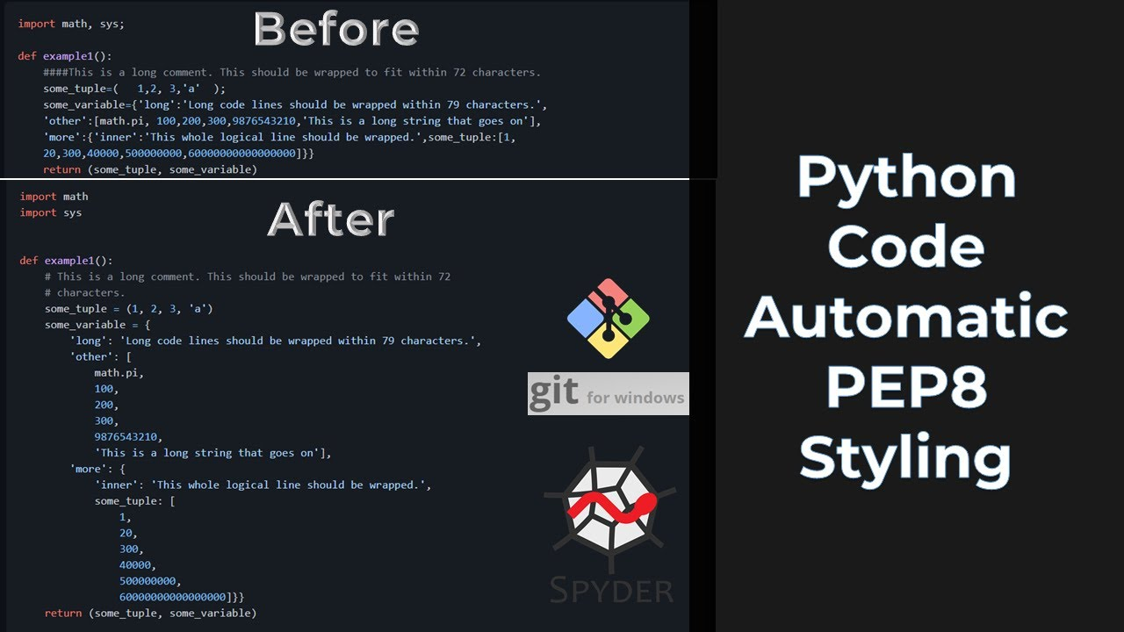

Slide 19
Notes:
34 деления на progress bar

Slide 20
Условный оператор

Slide 21
Условный оператор
Условный оператор используется, когда некая часть программы должна быть выполнена, только если верно какое-либо условие. Для записи условного оператора используются ключевые слова if и else («если», «иначе»), двоеточие, а также отступ в четыре пробела.
if условие:
действие, если условие верно
else:
действие, если условие неверно

Slide 22
print('Введите пароль от криптокошелька:') password = input() if password == 'qwerty': print('Доступ открыт.') else: print('Ошибка, доступ закрыт!')
Введите пароль от криптокошелька: qwerty22
Ошибка, доступ закрыт!

Slide 23
Логические операции

Slide 24
Логические операции
Чтобы задать, что два условия должны выполняться одновременно - используем and («и»), если достаточно выполнения одного из двух вариантов (или оба сразу), то используем or («или»), а если нужно убрать какой-то вариант, то используем not («не»)
Приоритет операций:
not
and
or

Slide 25
greek_letter_1 = input('Как называется первая буква греческого алфавита?') greek_letter_2 = input('Как называется последняя буква греческого алфавита?') if greek_letter_1 == 'альфа' and greek_letter_2 == 'омега': print('Верно.') else: print('Неверно.') ancient_god = input('Как греки или римляне называли главу своего пантеона - бога грома?') if ancient_god == 'Зевс' or ancient_god == 'Юпитер': print('Верно.') else: print('Неверно.')
Как называется первая буква греческого алфавита? альфа
Как называется последняя буква греческого алфавита? Омега
Верно.
Как греки или римляне называли главу своего пантеона – бога грома? Зевс
Верно.

Slide 26
# Ex. #1 if (brother1 == 'Ромул' and brother2 == 'Рем' or brother1 == 'Кастор' and (brother2 == 'Поллукс' or brother2 == 'Полидевк')): print('Верно.') else: print('Неверно.') # Ex. #2 if brother1 == 'Ромул' and brother2 == 'Рем' or brother1 == 'Кастор' \ and (brother2 == 'Поллукс' or brother2 == 'Полидевк'): print('Верно.') else: print('Неверно.')

Slide 27
Блоки кода
Вложенные условия

Slide 28
print('Представься, о незнакомец!') name = input() if name == 'Цезарь' or name == 'Caesar': print('Аве, Цезарь!') print('Слава императору!') else: print('Приветик.') print('Погода сегодня хорошая.') print('Засим - заканчиваем.')

Slide 29
print('Представься, о незнакомец!') name = input() if name == 'Цезарь' or name == 'Caesar': print('Аве, Цезарь!') print('В честь какого бога устроим празднество?') god = input() if god == 'Юпитер': print('Ура Громовержцу!') elif god == 'Минерва': print('Ура мудрой воительнице!') else: print('Бога по имени', god,
'мы не знаем, но слово Цезаря – закон.') print('Слава императору!') else: print('Приветик.') print('Погода сегодня хорошая.') print('Засим - заканчиваем.')

Slide 30
if условие1:
...
elif условие2:
...
elif условие3:
...
Цепочка elif'ов гораздо удобнее, чем цепочка else:if'ов
if условие1:
...
else:
if условие2:
...
else:
if условие3:
...

Slide 31
print('Любите ли вы котиков?') answer1 = input() print('Умеете ли вы программировать?') answer2 = input() if answer1 == 'да' and answer2 == 'да': print('Да вы просто идеал!') elif answer1 == 'да' and answer2 == 'нет': print('Вы обладаете редкостной добротой.') elif answer1 == 'нет' and answer2 == 'да': print('Вы обладаете незаурядным умом.') elif answer1 == 'нет' and answer2 == 'нет': print('У вас большие перспективы.') else: print('Ошибка: ожидались ответы да/нет')

Slide 32
print('Любите ли вы котиков?') answer1 = input() print('Умеете ли вы программировать?') answer2 = input() if ((answer1 == 'да' or answer1 == 'нет') and (answer2 == 'да' or answer2 == 'нет')): if answer1 == 'да': if answer2 == 'да': print('Да вы просто идеал!') else: print('Вы обладаете редкостной добротой.') else: if answer2 == 'да': print('Вы обладаете незаурядным умом.') else: print('У вас большие перспективы.') else: print('Ошибка: ожидались ответы да/нет')

Slide 33
>=Python3.10 only
Match-case

Slide 34
match выражение:
case шаблон_1:
действие_1
case шаблон_2:
действие_2
................
case шаблон_N:
действие_N
case _:
действие_по_умолчанию

Slide 35
print('Любите ли вы котиков?') answer1 = input() print('Умеете ли вы программировать?') answer2 = input()
match (answer1, answer2):
case ('да', 'да'):
print('Да вы просто идеал!')
case ('да', 'нет'):
print('Вы обладаете редкостной добротой.')
case ('нет', 'да'):
print('Вы обладаете незаурядным умом.')
case ('нет', 'нет'):
print('У вас большие перспективы.')
case _:
print('Ошибка: ожидались ответы да/нет')

Slide 36
Операции над строками

Slide 37
# + конкатенация (склеивание) x = '30' y = '40' print(x + y) # * дублирование x = '30' y = '40' print(x * 2 + y * 3)
3040
3030404040

Slide 38
in
'хорош' | in | 'хорошо' | – верно
'хорош' | in | 'эх, хорошо' | – верно
'хорош' | in | 'плохо' | – неверно
'хорошо' | in | 'хорош' | – неверно

Slide 39
text = input('Введите текст: ') if 'хорош' in text and 'плох' not in text: print('Положительная эмоциональная окраска') elif 'плох' in text and 'хорош' not in text: print('Отрицательная эмоциональная окраска') else: print('Нейтральная или смешанная эмоциональная окраска')
Введите текст: хороший день, чтобы начать программировать
Положительная эмоциональная окраска

Slide 40
Notes:
34 деления на progress bar

Slide 41
Типы данных

Slide 42
Типы данных

Slide 43
Целочисленное деление
Для реализации целочисленного деления существуют два действия – деление нацело и остаток от деления нацело. Получение целой части от деления обозначается как удвоенный знак деления //, а остатка от деления нацело - %
Пример:
190 // 27 = > 7
190 % 27 = > 1

Slide 44
Приоритет операций
Возведение в степень (**).
Унарный минус (-). Используется для получения, например, противоположного числа.
Умножение, деление (* / % //).
Сложение и вычитание (+ -).
Операторы сравнения (<= < > >=)
Операторы равенства (== !=)
Операторы присваивания (=)
Логические операторы (not or and)

Slide 45
Простейшие функции

Slide 46
Функция
Функция - это сущность, которая из одного (или даже нескольких) значений делает другое. При этом она может ещё и выполнять какие-то действия.
Тип данных целых чисел в Python называется int, дробных – float. Одноименные функции принимают в качестве аргумента строку и возвращают число.
Пример:
a = int(input()) - преобразуют введенную пользователем строку в число и записывает в переменную а.

Slide 47
a = input() b = input() print(a + b)
11
22
1122

Slide 48
a = int(input()) b = int(input()) print(a + b)
11
22
33

Slide 49
number = float(input()) if -0.000001 < number < 0.000001: print(1000000.0) else: print(1 / number)
0.000000001
1000000.0

Slide 50
h1, h2, h3 = int(input()), int(input()), int(input()) if h1 < h2: h1, h2 = h2, h1 if h2 < h3: h2, h3 = h3, h2 if h1 < h2: h1, h2 = h2, h1 print(h1) print(h2) print(h3)
74, 157, 23
157
74
23

Slide 51
Notes:
34 деления на progress bar

Slide 52
Цикл while

Slide 53
number = float(input()) while number > 0: print('Вы ввели положительное число! Вводите дальше.') number = float(input()) print('Так-так, что тут у нас...') print('Вы ввели отрицательное число или ноль. Всё.')
12
Вы ввели положительное число! Вводите дальше.
2
Так-так, что тут у нас...
Вы ввели положительное число! Вводите дальше.
0
Так-так, что тут у нас...
Вы ввели отрицательное число или ноль. Всё.

Slide 54
# Составной оператор присваивания number = int(input()) # например, 5 number = number + 1 # number становится равным 6 print(number) number += 1 # number становится равным 7 print(number)
5
6
7

Slide 55
Составной оператор присваивания
x | = | x | + | y | x | += | y
x | = | x | - | y | x | -= | y
x | = | x | * | y | x | *= | y
x | = | x | / | y | x | /= | y
x | = | x | // | y | x | //= | y
x | = | x | % | y | x | %= | y
x | = | x | ** | y | x | **= | y

Slide 56
print('Добро пожаловать в интернет-банк!') print('У нас фантастические процентные ставки!') print('Для вкладов до 10 тысяч ₽ включительно прибыль составит 10%,') print('для вкладов на сумму до 100 тысяч включительно – 20%,') print('для более 100 тысяч – 30%!') print('На какую сумму желаете сделать вклад?') money = float(input()) # Например, 12000 if money <= 10000: money *= 1.1 if money <= 100000: money *= 1.2 if money > 100000: money *= 1.3 print('Вы получаете', money, '₽, поздравляем!’) # Выведет «Вы получаете 14400 ₽, поздравляем!»

Slide 57
print('Добро пожаловать в интернет-банк!') print('У нас фантастические процентные ставки!') print('Для вкладов до 10 тысяч ₽ включительно прибыль составит 10%,') print('для вкладов на сумму до 100 тысяч включительно – 20%,') print('для более 100 тысяч – 30%!') print('На какую сумму желаете сделать вклад?') money = float(input()) if money <= 10000: money *= 1.1 if money <= 100000: money *= 1.2 if money > 100000: money *= 1.3 print('Вы получаете', money, '₽, поздравляем!')
Ввод | Должно быть | Вывод
1000000 | 1300000 | 1300000
20000 | 24000 | 24000
1000 | 1100 | 1320
100000 | 120000 | 156000

Slide 58
Цикл for

Slide 59
n = int(input()) for i in range(n): print(i)
5
0
1
2
3
4

Slide 60
Именованные аргументы
функции print

Slide 61
print('При') print('вет!') print('При', end='') print('вет!') print('Раз', 'два', 'три') print('Раз', 'два', 'три', sep='--') # sep – разделитель # end – окончание
При
вет!
Привет!
Раз два три
Раз--два--три

Slide 62
Спецсимволы

Slide 63
# Именованные аргументы функции print по умолчанию: # print(..., sep=' ', end='\n') # Спецсимволы: # '\n' – конец строки # '\t' – табуляция # '\'' – одинарная кавычка # '\\' – обратный слэш print('восход\t07:15\nзакат\t22:03') print('Первая строка этой программы выглядит так:') print('print(\'восход\\t07:15\\nзакат\\t22:03\')')
восход 07:15
закат 22:03
Первая строка этой программы выглядит так:
print('восход\t07:15\nзакат\t22:03')

Slide 64
Notes:
34 деления на progress bar

Slide 65
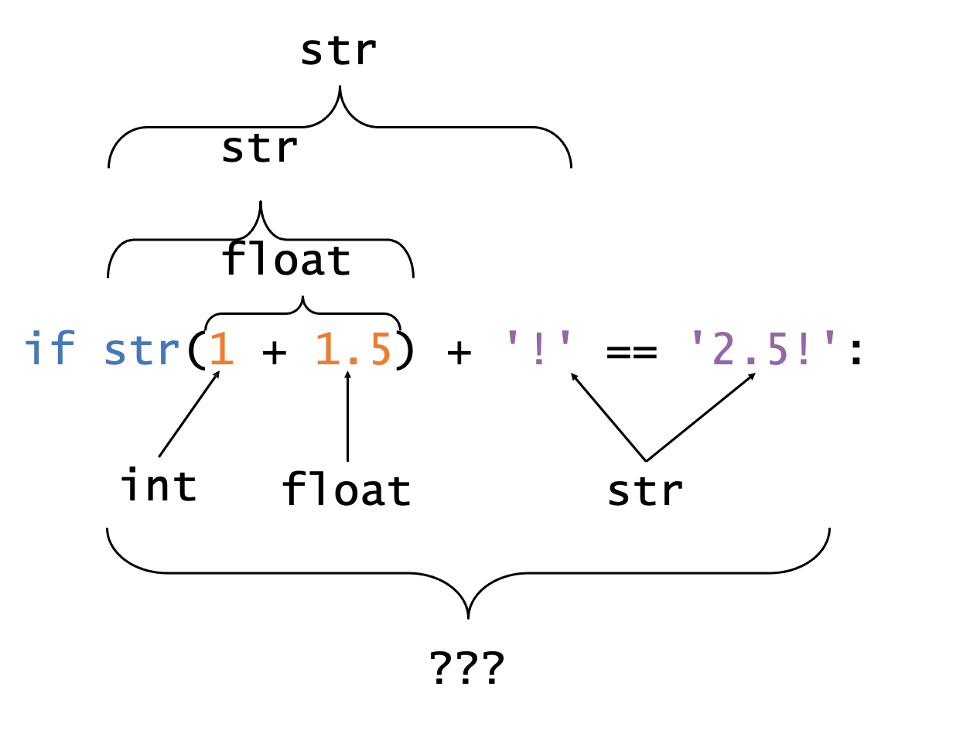

Slide 66
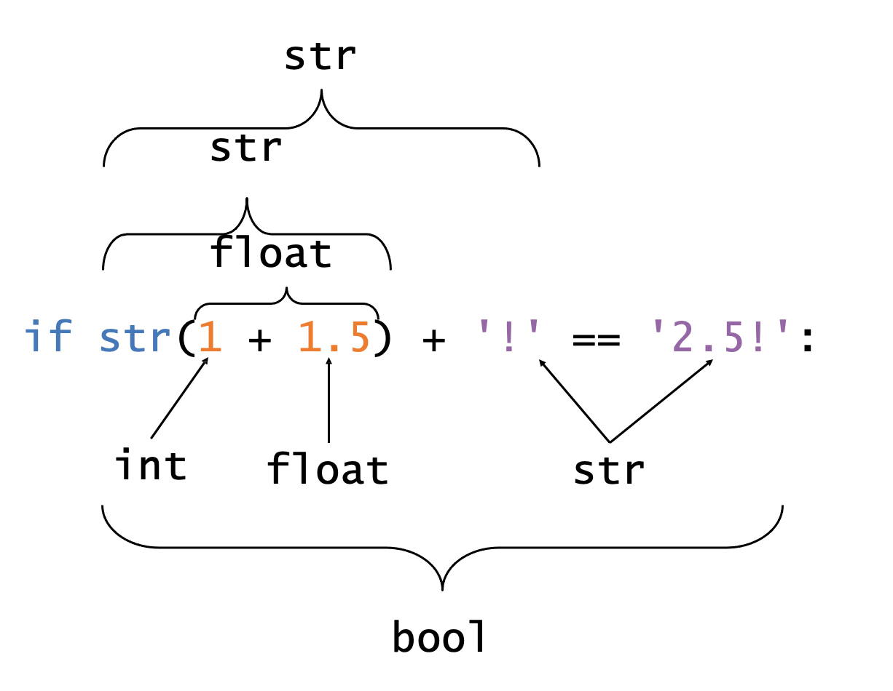

Slide 67
Тип bool

Slide 68
Тип bool
True and True | == | True
True and False | == | False
False and False | == | False
True or True | == | True
True or False | == | True
False or False | == | False
not True | == | False
not False | == | True

Slide 69
str(True) == 'True' int(True) == 1 and int(False) == 0 bool('') == False bool('любой непустой строки') == True bool(0) == False bool(любого ненулевого числа) == True
print(True + True) # Выведет 2
print(True / False) # Ошибка: division by zero

Slide 70
# в условиях приведение к типу bool автоматическое n = 10 while n: n -= 1 print(n) print('Пуск!')
…
3
2
1
0
Пуск!

Slide 71
break и continue

Slide 72
for i in range(10): print('Итерация номер', i, 'начинается...') if i == 3: print('Ха! Внезапный выход из цикла!') break print('Итерация номер', i, 'успешно завершена.') print('Цикл завершён.')
Итерация номер 0 начинается...
Итерация номер 0 успешно завершена.
Итерация номер 1 начинается...
Итерация номер 1 успешно завершена.
Итерация номер 2 начинается...
Итерация номер 2 успешно завершена.
Итерация номер 3 начинается...
Ха! Внезапный выход из цикла!
Цикл завершён.

Slide 73
# Бесконечный цикл: while True: word = input() if word == 'стоп': break print('Вы ввели:', word) print('Конец.')

Slide 74
for i in range(5): print('Итерация номер', i, 'начинается...') if i == 3: print('...но не завершается успешно.') continue print('Итерация номер', i, 'успешно завершена.') print('Цикл завершён.')
Итерация номер 0 начинается...
Итерация номер 0 успешно завершена.
Итерация номер 1 начинается...
Итерация номер 1 успешно завершена.
Итерация номер 2 начинается...
Итерация номер 2 успешно завершена.
Итерация номер 3 начинается...
Ха! Внезапный выход из цикла!
Итерация номер 4 начинается...
Итерация номер 4 успешно завершена.
Цикл завершён.

Slide 75
n = int(input()) for i in range(1, n+1): for j in range(1, n+1): print(i*j, end='\t') if j == 7: break print()
10
1 2 3 4 5 6 7
2 4 6 8 10 12 14
3 6 9 12 15 18 21
4 8 12 16 20 24 28
5 10 15 20 25 30 35
6 12 18 24 30 36 42
7 14 21 28 35 42 49
8 16 24 32 40 48 56
9 18 27 36 45 54 63
10 20 30 40 50 60 70

Slide 76
Notes:
34 деления на progress bar

Slide 77
Множество

Slide 78
mammals = {'cat', 'dog', 'fox', 'elephant'} print(mammals)
{'fox', 'cat', 'dog', 'elephant'}

Slide 79
mammals = {'cat', 'dog', 'fox', 'elephant'} print(mammals)
{'fox', 'cat', 'dog', 'elephant’}
{'dog', 'elephant', 'cat', 'fox'}

Slide 80
mammals = {'cat', 'dog', 'fox', 'elephant'} print(mammals)
{'fox', 'cat', 'dog', 'elephant’}
{'dog', 'elephant', 'cat', 'fox’}
{'elephant', 'fox', 'dog', 'cat'}

Slide 81
empty = set() print(empty)
set()

Slide 82
m_nums = {'cat', 5, 'dog', 3, 'fox', 12, 'elephant', 4} print(m_nums)
{'fox', 'dog', 3, 'cat', 5, 'elephant', 4, 12}

Slide 83
birds = {'raven', 'sparrow', 'sparrow', 'dove', 'hawk'} print(birds)
{'raven', 'hawk', 'dove', 'sparrow'}

Slide 84
Операции
над множеством

Slide 85
my_set = {'a', 'b', 'c', 1, 2, 3} n = len(my_set) print(n)
6

Slide 86
computer = {'Системный блок', 'Монитор', 'Клавиатура', 'Мышь'} for element in computer: print(element, end=', ')
Мышь, Монитор, Системный блок, Клавиатура,

Slide 87
computer = {'Системный блок', 'Монитор', 'Клавиатура', 'Мышь'} print('Мышь' in computer) print('Блок' in computer)
True
False

Slide 88
numbers = set() for i in range(7): numbers.add(i) print(numbers)
{0, 1, 2, 3, 4, 5, 6}

Slide 89
numbers = {7, 2, 1, 4, 3, 6, 5} numbers.remove(1) numbers.discard(8) for i in range(len(numbers)): print(numbers.pop(), end=', ')
2, 3, 4, 5, 6, 7,

Slide 90
Операции
над двумя множествами

Slide 91
firms = {'Apple', 'Acer', 'Blackberry', 'Samsung'} fruits = {'Apple', 'Mandarin', 'Pear', 'Blackberry'} print(len(firms & fruits)) print(len(firms | fruits))
2
6

Slide 92
fib_numbers = {1, 2, 3, 5, 8, 13} odd_numbers = {1, 3, 5, 7, 9, 11, 13} print(len(fib_numbers - odd_numbers)) print(len(odd_numbers ^ fib_numbers))
2
5

Slide 93
{1, 2, 3, 4, 5, 6} == {6, 5, 3, 4, 1, 2}
{2, 4, 6, 8, 10} != {10, 2, 6, 4, 8}
{'one', 'three'} <= {'one', 'two', 'three'}
{1, 3, 5, 7, 9, 11} > {3, 5, 7, 11, 13}
{'let', 'it', 'be'} < {'be', 'it', 'let'}
True
False
True
False
False

Slide 94
Notes:
34 деления на progress bar

Slide 95
Нумерация
Символов в строке

Slide 96
Нумерация символов в строке
word = 'Я_УЧУСЬ_В_РТУ'
0 | 1 | 2 | 3 | 4 | 5 | 6 | 7 | 8 | 9 | 10 | 11 | 12
Я | _ | У | Ч | У | С | Ь | _ | В | _ | Р | Т | У
print(word[0])
print(word[5])
print(word[13])

Slide 97
Нумерация символов в строке
word = 'Я_УЧУСЬ_В_РТУ'
0 | 1 | 2 | 3 | 4 | 5 | 6 | 7 | 8 | 9 | 10 | 11 | 12
Я | _ | У | Ч | У | С | Ь | _ | В | _ | Р | Т | У
print(word[0]) Я
print(word[5]) С
print(word[13]) IndexError: string index out of range

Slide 98
Нумерация символов в строке
word = 'Я_УЧУСЬ_В_РТУ'
0 | 1 | 2 | 3 | 4 | 5 | 6 | 7 | 8 | 9 | 10 | 11 | 12
Я | _ | У | Ч | У | С | Ь | _ | В | _ | Р | Т | У
–13 | –12 | –11 | –10 | –9 | –8 | –7 | –6 | –5 | –4 | –3 | –2 | –1
print(word[0]) Я
print(word[5]) С
print(word[13]) IndexError: string index out of range

Slide 99
Нумерация символов в строке
word = 'Я_УЧУСЬ_В_РТУ'
0 | 1 | 2 | 3 | 4 | 5 | 6 | 7 | 8 | 9 | 10 | 11 | 12
Я | _ | У | Ч | У | С | Ь | _ | В | _ | Р | Т | У
–13 | –12 | –11 | –10 | –9 | –8 | –7 | –6 | –5 | –4 | –3 | –2 | –1
print(word[0]) Я
print(word[5]) С
print(word[13]) IndexError: string index out of range
print(word[-1])
print(word[-8])

Slide 100
Нумерация символов в строке
word = 'Я_УЧУСЬ_В_РТУ'
0 | 1 | 2 | 3 | 4 | 5 | 6 | 7 | 8 | 9 | 10 | 11 | 12
Я | _ | У | Ч | У | С | Ь | _ | В | _ | Р | Т | У
–13 | –12 | –11 | –10 | –9 | –8 | –7 | –6 | –5 | –4 | –3 | –2 | –1
print(word[0]) Я
print(word[5]) С
print(word[13]) IndexError: string index out of range
print(word[-1]) У
print(word[-8]) С

Slide 101
Нумерация символов в строке
word = 'Я_УЧУСЬ_В_РТУ'
0 | 1 | 2 | 3 | 4 | 5 | 6 | 7 | 8 | 9 | 10 | 11 | 12
Я | _ | У | Ч | У | С | Ь | _ | В | _ | Р | Т | У
–13 | –12 | –11 | –10 | –9 | –8 | –7 | –6 | –5 | –4 | –3 | –2 | –1
print(word[0]) Я
print(word[5]) С
print(word[13]) IndexError: string index out of range
print(word[-1]) У
print(word[-8]) С
word[3] = 'Ы'

Slide 102
Нумерация символов в строке
word = 'Я_УЧУСЬ_В_РТУ'
0 | 1 | 2 | 3 | 4 | 5 | 6 | 7 | 8 | 9 | 10 | 11 | 12
Я | _ | У | Ч | У | С | Ь | _ | В | _ | Р | Т | У
–13 | –12 | –11 | –10 | –9 | –8 | –7 | –6 | –5 | –4 | –3 | –2 | –1
print(word[0]) Я
print(word[5]) С
print(word[13]) IndexError: string index out of range
print(word[-1]) У
print(word[-8]) С
word[3] = 'Ы' TypeError: 'str' object does not support item assignment

Slide 103
Хранение текстов
в памяти компьютера

Slide 104
print(ord('Б'))
1041

Slide 105
print(ord('Б’))
print(ord('А')) print(ord('Г'))
1041

Slide 106
print(ord('Б’))
print(ord('А')) print(ord('Г'))
1041
1040
1043

Slide 107
print(ord('Б’))
print(ord('А')) print(ord('Г’))
print(chr(1044)) print(chr(10000))
1041
1040
1043

Slide 108
print(ord('Б’))
print(ord('А')) print(ord('Г’))
print(chr(1044)) print(chr(10000))
1041
1040
1043
Д
✐

Slide 109
# Что выведет программа? for i in range(26): print(chr(ord('A') + i), end=',')

Slide 110
# Что выведет программа? for i in range(26): print(chr(ord('A') + i), end=',')
A,B,C,D,E,F,G,H,I,J,K,L,M,N,O,P,Q,R,S,T,U,V,W,X,Y,Z,

Slide 111
Notes:
34 деления на progress bar

Slide 112
Срезы строк

Slide 113
Срезы строк
text = 'Hello, world!'
0 | 1 | 2 | 3 | 4 | 5 | 6 | 7 | 8 | 9 | 10 | 11 | 12
H | e | l | l | o | , |  | w | o | r | l | d | !
print(text[0:5])

Slide 114
Срезы строк
text = 'Hello, world!'
0 | 1 | 2 | 3 | 4 | 5 | 6 | 7 | 8 | 9 | 10 | 11 | 12
H | e | l | l | o | , |  | w | o | r | l | d | !
print(text[0:5]) Hello

Slide 115
Срезы строк
text = 'Hello, world!'
0 | 1 | 2 | 3 | 4 | 5 | 6 | 7 | 8 | 9 | 10 | 11 | 12
H | e | l | l | o | , |  | w | o | r | l | d | !
print(text[0:5]) Hello
print(text[7:12])

Slide 116
Срезы строк
text = 'Hello, world!'
0 | 1 | 2 | 3 | 4 | 5 | 6 | 7 | 8 | 9 | 10 | 11 | 12
H | e | l | l | o | , |  | w | o | r | l | d | !
print(text[0:5]) Hello
print(text[7:12]) world

Slide 117
Срезы строк
text = 'Hello, world!'
0 | 1 | 2 | 3 | 4 | 5 | 6 | 7 | 8 | 9 | 10 | 11 | 12
H | e | l | l | o | , |  | w | o | r | l | d | !
print(text[0:5]) Hello
print(text[7:12]) world
print(text[:5])

Slide 118
Срезы строк
text = 'Hello, world!'
0 | 1 | 2 | 3 | 4 | 5 | 6 | 7 | 8 | 9 | 10 | 11 | 12
H | e | l | l | o | , |  | w | o | r | l | d | !
print(text[0:5]) Hello
print(text[7:12]) world
print(text[:5]) Hello

Slide 119
Срезы строк
text = 'Hello, world!'
0 | 1 | 2 | 3 | 4 | 5 | 6 | 7 | 8 | 9 | 10 | 11 | 12
H | e | l | l | o | , |  | w | o | r | l | d | !
print(text[0:5]) Hello
print(text[7:12]) world
print(text[:5]) Hello
print(text[7:])

Slide 120
Срезы строк
text = 'Hello, world!'
0 | 1 | 2 | 3 | 4 | 5 | 6 | 7 | 8 | 9 | 10 | 11 | 12
H | e | l | l | o | , |  | w | o | r | l | d | !
print(text[0:5]) Hello
print(text[7:12]) world
print(text[:5]) Hello
print(text[7:]) world!

Slide 121
Срезы строк
text = 'Hello, world!'
0 | 1 | 2 | 3 | 4 | 5 | 6 | 7 | 8 | 9 | 10 | 11 | 12
H | e | l | l | o | , |  | w | o | r | l | d | !
print(text[0:5]) Hello
print(text[7:12]) world
print(text[:5]) Hello
print(text[7:]) world!
print(text[:]) Hello, world!

Slide 122
Срезы строк
text = 'Hello, world!'
0 | 1 | 2 | 3 | 4 | 5 | 6 | 7 | 8 | 9 | 10 | 11 | 12
H | e | l | l | o | , |  | w | o | r | l | d | !
print(text[0:5]) Hello
print(text[7:12]) world
print(text[:5]) Hello
print(text[7:]) world!
print(text[:]) Hello, world!
print(text[11:15])

Slide 123
Срезы строк
text = 'Hello, world!'
0 | 1 | 2 | 3 | 4 | 5 | 6 | 7 | 8 | 9 | 10 | 11 | 12
H | e | l | l | o | , |  | w | o | r | l | d | !
print(text[0:5]) Hello
print(text[7:12]) world
print(text[:5]) Hello
print(text[7:]) world!
print(text[:]) Hello, world!
print(text[11:15]) d!

Slide 124
Срезы строк
text = 'Hello, world!'
0 | 1 | 2 | 3 | 4 | 5 | 6 | 7 | 8 | 9 | 10 | 11 | 12
H | e | l | l | o | , |  | w | o | r | l | d | !
–13 | –12 | –11 | –10 | –9 | –8 | –7 | –6 | –5 | –4 | –3 | –2 | –1

Slide 125
Срезы строк
text = 'Hello, world!'
0 | 1 | 2 | 3 | 4 | 5 | 6 | 7 | 8 | 9 | 10 | 11 | 12
H | e | l | l | o | , |  | w | o | r | l | d | !
–13 | –12 | –11 | –10 | –9 | –8 | –7 | –6 | –5 | –4 | –3 | –2 | –1
print(text[:-9])

Slide 126
Срезы строк
text = 'Hello, world!'
0 | 1 | 2 | 3 | 4 | 5 | 6 | 7 | 8 | 9 | 10 | 11 | 12
H | e | l | l | o | , |  | w | o | r | l | d | !
–13 | –12 | –11 | –10 | –9 | –8 | –7 | –6 | –5 | –4 | –3 | –2 | –1
print(text[:-9]) Hell

Slide 127
Срезы строк
text = 'Hello, world!'
0 | 1 | 2 | 3 | 4 | 5 | 6 | 7 | 8 | 9 | 10 | 11 | 12
H | e | l | l | o | , |  | w | o | r | l | d | !
–13 | –12 | –11 | –10 | –9 | –8 | –7 | –6 | –5 | –4 | –3 | –2 | –1
print(text[:-9]) Hell
print(text[-5:-3]) or

Slide 128
Срезы строк
text = 'Hello, world!'
0 | 1 | 2 | 3 | 4 | 5 | 6 | 7 | 8 | 9 | 10 | 11 | 12
H | e | l | l | o | , |  | w | o | r | l | d | !
–13 | –12 | –11 | –10 | –9 | –8 | –7 | –6 | –5 | –4 | –3 | –2 | –1
print(text[:-9]) Hell
print(text[-5:-3]) or
print(text[-6:]) world!

Slide 129
Срезы строк
text = 'Hello, world!'
0 | 1 | 2 | 3 | 4 | 5 | 6 | 7 | 8 | 9 | 10 | 11 | 12
H | e | l | l | o | , |  | w | o | r | l | d | !
–13 | –12 | –11 | –10 | –9 | –8 | –7 | –6 | –5 | –4 | –3 | –2 | –1
print(text[:-9]) Hell
print(text[-5:-3]) or
print(text[-6:]) world!
print(text[:1]) H

Slide 130
Срезы строк
text = 'Hello, world!'
0 | 1 | 2 | 3 | 4 | 5 | 6 | 7 | 8 | 9 | 10 | 11 | 12
H | e | l | l | o | , |  | w | o | r | l | d | !
–13 | –12 | –11 | –10 | –9 | –8 | –7 | –6 | –5 | –4 | –3 | –2 | –1
print(text[:-9]) Hell
print(text[-5:-3]) or
print(text[-6:]) world!
print(text[:1]) H
!

Slide 131
Срезы строк
text = 'Hello, world!'
0 | 1 | 2 | 3 | 4 | 5 | 6 | 7 | 8 | 9 | 10 | 11 | 12
H | e | l | l | o | , |  | w | o | r | l | d | !
–13 | –12 | –11 | –10 | –9 | –8 | –7 | –6 | –5 | –4 | –3 | –2 | –1
print(text[:-9]) Hell
print(text[-5:-3]) or
print(text[-6:]) world!
print(text[:1]) H
print(text[-1:]) !

Slide 132
Срезы строк
text = 'Hello, world!'
0 | 1 | 2 | 3 | 4 | 5 | 6 | 7 | 8 | 9 | 10 | 11 | 12
H | e | l | l | o | , |  | w | o | r | l | d | !
–13 | –12 | –11 | –10 | –9 | –8 | –7 | –6 | –5 | –4 | –3 | –2 | –1
print(text[0:12:2])

Slide 133
Срезы строк
text = 'Hello, world!'
0 | 1 | 2 | 3 | 4 | 5 | 6 | 7 | 8 | 9 | 10 | 11 | 12
H | e | l | l | o | , |  | w | o | r | l | d | !
–13 | –12 | –11 | –10 | –9 | –8 | –7 | –6 | –5 | –4 | –3 | –2 | –1
print(text[0:12:2]) Hlo ol

Slide 134
Срезы строк
text = 'Hello, world!'
0 | 1 | 2 | 3 | 4 | 5 | 6 | 7 | 8 | 9 | 10 | 11 | 12
H | e | l | l | o | , |  | w | o | r | l | d | !
–13 | –12 | –11 | –10 | –9 | –8 | –7 | –6 | –5 | –4 | –3 | –2 | –1
print(text[0:12:2]) Hlo ol
print(text[1:12:2]) el,wrd

Slide 135
Срезы строк
text = 'Hello, world!'
0 | 1 | 2 | 3 | 4 | 5 | 6 | 7 | 8 | 9 | 10 | 11 | 12
H | e | l | l | o | , |  | w | o | r | l | d | !
–13 | –12 | –11 | –10 | –9 | –8 | –7 | –6 | –5 | –4 | –3 | –2 | –1
print(text[0:12:2]) Hlo ol
print(text[1:12:2]) el,wrd
print(text[::4])

Slide 136
Срезы строк
text = 'Hello, world!'
0 | 1 | 2 | 3 | 4 | 5 | 6 | 7 | 8 | 9 | 10 | 11 | 12
H | e | l | l | o | , |  | w | o | r | l | d | !
–13 | –12 | –11 | –10 | –9 | –8 | –7 | –6 | –5 | –4 | –3 | –2 | –1
print(text[0:12:2]) Hlo ol
print(text[1:12:2]) el,wrd
print(text[::4]) Hoo!

Slide 137
Срезы строк
text = 'Hello, world!'
0 | 1 | 2 | 3 | 4 | 5 | 6 | 7 | 8 | 9 | 10 | 11 | 12
H | e | l | l | o | , |  | w | o | r | l | d | !
–13 | –12 | –11 | –10 | –9 | –8 | –7 | –6 | –5 | –4 | –3 | –2 | –1
print(text[0:12:2]) Hlo ol
print(text[1:12:2]) el,wrd
print(text[::4]) Hoo!
print(text[::-1])

Slide 138
Срезы строк
text = 'Hello, world!'
0 | 1 | 2 | 3 | 4 | 5 | 6 | 7 | 8 | 9 | 10 | 11 | 12
H | e | l | l | o | , |  | w | o | r | l | d | !
–13 | –12 | –11 | –10 | –9 | –8 | –7 | –6 | –5 | –4 | –3 | –2 | –1
print(text[0:12:2]) Hlo ol
print(text[1:12:2]) el,wrd
print(text[::4]) Hoo!
print(text[::-1]) !dlrow ,olleH

Slide 139
# Что выведет программа? text = 'СЕЛ В ОЗЕРЕ БЕРЕЗОВ ЛЕС' text_reversed = text[::-1] print(text == text_reversed)

Slide 140
# Что выведет программа? text = 'СЕЛ В ОЗЕРЕ БЕРЕЗОВ ЛЕС' text_reversed = text[::-1] print(text == text_reversed)
False

Slide 141
Notes:
34 деления на progress bar

Slide 142
Списки (тип list)

Slide 143
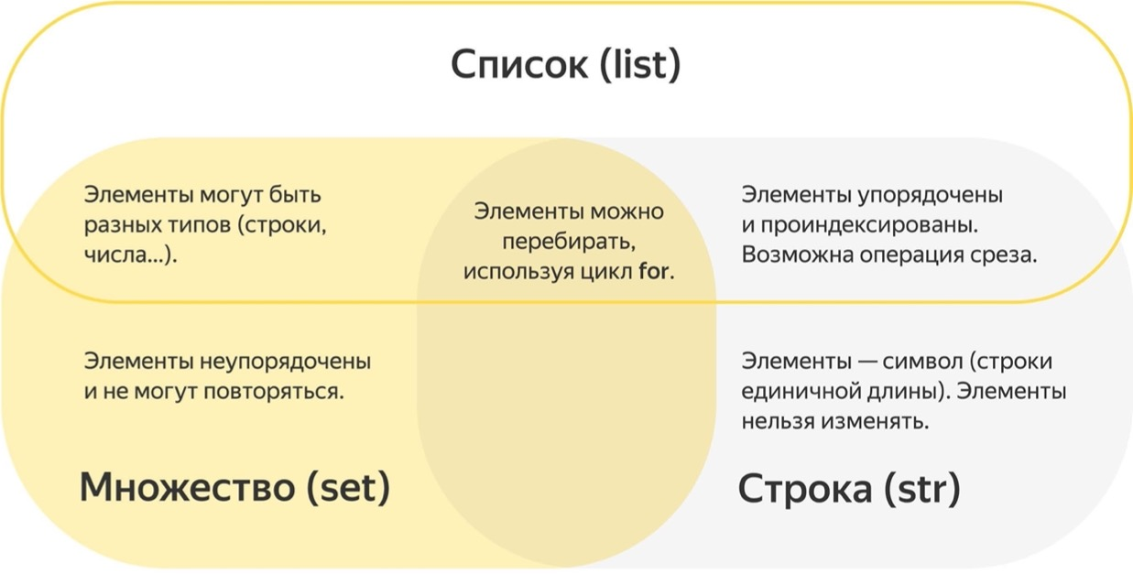

Slide 144
empty1 = [] empty2 = list() print('Пустые списки: ', empty1, empty2)
Пустые списки: [] []

Slide 145
empty1 = [] empty2 = list() print('Пустые списки: ', empty1, empty2)
my_list = [0] * 5 print('Список из нулей: ', my_list)
Пустые списки: [] []
Список из нулей: [0, 0, 0, 0, 0]

Slide 146
# 0 1 2 3 4 primes = [2, 3, 5, 7, 11] print('Весь список:', primes)

Slide 147
# 0 1 2 3 4 primes = [2, 3, 5, 7, 11] print('Весь список:', primes)
Весь список: [2, 3, 5, 7, 11]

Slide 148
# 0 1 2 3 4 primes = [2, 3, 5, 7, 11] print('Весь список:', primes)
print('Сумма первых двух простых чисел:', primes[0] + primes[1])
Весь список: [2, 3, 5, 7, 11]
Сумма первых двух простых чисел: 5

Slide 149
# 0 1 2 3 4 primes = [2, 3, 5, 7, 11] print('Весь список:', primes)
print('Сумма первых двух простых чисел:', primes[0] + primes[1])
print('Последнее из простых чисел в нашем списке:', primes[-1])
Весь список: [2, 3, 5, 7, 11]
Сумма первых двух простых чисел: 5
Последнее из простых чисел в нашем списке: 11

Slide 150
# 0 1 2 3 4 primes = [2, 3, 5, 7, 11] print('Весь список:', primes)
print('Сумма первых двух простых чисел:', primes[0] + primes[1])
print('Последнее из простых чисел в нашем списке:', primes[-1])
primes.append(13) print('Список с еще одним простым числом:', primes)
Весь список: [2, 3, 5, 7, 11]
Сумма первых двух простых чисел: 5
Последнее из простых чисел в нашем списке: 11
Список с еще одним простым числом: [2, 3, 5, 7, 11, 13]

Slide 151
primes = [2, 3, 5, 7, 11, 13] primes.append(15) # ошиблись primes[6] = 17 # ошибка исправлена print('Дополненный список:', primes)

Slide 152
primes = [2, 3, 5, 7, 11, 13] primes.append(15) # ошиблись primes[6] = 17 # ошибка исправлена print('Дополненный список:', primes)
Дополненный список: [2, 3, 5, 7, 11, 13, 17]

Slide 153
primes = [2, 3, 5, 7, 11, 13] primes.append(15) # ошиблись primes[6] = 17 # ошибка исправлена print('Дополненный список:', primes)
primes += [19, 23, 29] print('Расширенный список:', primes)
Дополненный список: [2, 3, 5, 7, 11, 13, 17]

Slide 154
primes = [2, 3, 5, 7, 11, 13] primes.append(15) # ошиблись primes[6] = 17 # ошибка исправлена print('Дополненный список:', primes)
primes += [19, 23, 29] print('Расширенный список:', primes)
Дополненный список: [2, 3, 5, 7, 11, 13, 17]
Расширенный список: [2, 3, 5, 7, 11, 13, 17, 19, 23, 29]

Slide 155
primes = [2, 3, 5, 7, 11, 13] primes.append(15) # ошиблись primes[6] = 17 # ошибка исправлена print('Дополненный список:', primes)
primes += [19, 23, 29] print('Расширенный список:', primes)
print('Количество элементов в списке:', len(primes))
Дополненный список: [2, 3, 5, 7, 11, 13, 17]
Расширенный список: [2, 3, 5, 7, 11, 13, 17, 19, 23, 29]

Slide 156
primes = [2, 3, 5, 7, 11, 13] primes.append(15) # ошиблись primes[6] = 17 # ошибка исправлена print('Дополненный список:', primes)
primes += [19, 23, 29] print('Расширенный список:', primes)
print('Количество элементов в списке:', len(primes))
Дополненный список: [2, 3, 5, 7, 11, 13, 17]
Расширенный список: [2, 3, 5, 7, 11, 13, 17, 19, 23, 29]
Количество элементов в списке: 10

Slide 157
primes = [2, 3, 5, 7, 11, 13] primes.append(15) # ошиблись primes[6] = 17 # ошибка исправлена print('Дополненный список:', primes)
primes += [19, 23, 29] print('Расширенный список:', primes)
print('Количество элементов в списке:', len(primes))
print(1 in primes)
Дополненный список: [2, 3, 5, 7, 11, 13, 17]
Расширенный список: [2, 3, 5, 7, 11, 13, 17, 19, 23, 29]
Количество элементов в списке: 10

Slide 158
primes = [2, 3, 5, 7, 11, 13] primes.append(15) # ошиблись primes[6] = 17 # ошибка исправлена print('Дополненный список:', primes)
primes += [19, 23, 29] print('Расширенный список:', primes)
print('Количество элементов в списке:', len(primes))
print(1 in primes)
Дополненный список: [2, 3, 5, 7, 11, 13, 17]
Расширенный список: [2, 3, 5, 7, 11, 13, 17, 19, 23, 29]
Количество элементов в списке: 10
False

Slide 159
Перебор элементов
списка

Slide 160
primes = [2, 3, 5, 7, 11, 13, 17, 19, 23, 29] for prime in primes: print(prime)
2
3
5
7
11
13
17
19
23
29

Slide 161
primes = [2, 3, 5, 7, 11, 13, 17, 19, 23, 29] for i in range(len(primes)): print(i, ':', primes[i])

Slide 162
primes = [2, 3, 5, 7, 11, 13, 17, 19, 23, 29] for i in range(len(primes)): print(i, ':', primes[i])
0 : 2
1 : 3
2 : 5
3 : 7
4 : 11
5 : 13
6 : 17
7 : 19
8 : 23
9 : 29

Slide 163
Срезы списков

Slide 164
months = ['январь', 'февраль', 'март', 'апрель', 'май', 'июнь', 'июль', 'август', 'сентябрь', 'октябрь', 'ноябрь', 'декабрь'] spring = months[2:5] for month in spring: print(month, end=' ')

Slide 165
months = ['январь', 'февраль', 'март', 'апрель', 'май', 'июнь', 'июль', 'август', 'сентябрь', 'октябрь', 'ноябрь', 'декабрь'] spring = months[2:5] for month in spring: print(month, end=' ')
март апрель май

Slide 166
months = ['январь', 'февраль', 'март', 'апрель', 'май', 'июнь', 'июль', 'август', 'сентябрь', 'октябрь', 'ноябрь', 'декабрь'] spring = months[2:5] for month in spring: print(month, end=' ‘)
print() winter = months[-1:] + months[:2] for month in winter: print(month, end=' ')
март апрель май

Slide 167
months = ['январь', 'февраль', 'март', 'апрель', 'май', 'июнь', 'июль', 'август', 'сентябрь', 'октябрь', 'ноябрь', 'декабрь'] spring = months[2:5] for month in spring: print(month, end=' ‘)
print() winter = months[-1:] + months[:2] for month in winter: print(month, end=' ')
март апрель май
декабрь январь февраль

Slide 168
months = ['январь', 'февраль', 'март', 'апрель', 'май', 'июнь', 'июль', 'август', 'сентябрь', 'октябрь', 'ноябрь', 'декабрь'] print(months[::2])

Slide 169
months = ['январь', 'февраль', 'март', 'апрель', 'май', 'июнь', 'июль', 'август', 'сентябрь', 'октябрь', 'ноябрь', 'декабрь'] print(months[::2])
['январь', 'март', 'май', 'июль', 'сентябрь', 'ноябрь']

Slide 170
months = ['январь', 'февраль', 'март', 'апрель', 'май', 'июнь', 'июль', 'август', 'сентябрь', 'октябрь', 'ноябрь', 'декабрь'] print(months[::2])
print(months[1::2])
['январь', 'март', 'май', 'июль', 'сентябрь', 'ноябрь']

Slide 171
months = ['январь', 'февраль', 'март', 'апрель', 'май', 'июнь', 'июль', 'август', 'сентябрь', 'октябрь', 'ноябрь', 'декабрь'] print(months[::2])
print(months[1::2])
['январь', 'март', 'май', 'июль', 'сентябрь', 'ноябрь’]
['февраль', 'апрель', 'июнь', 'август', 'октябрь', 'декабрь']

Slide 172
months = ['январь', 'февраль', 'март', 'апрель', 'май', 'июнь', 'июль', 'август', 'сентябрь', 'октябрь', 'ноябрь', 'декабрь'] print(months[::2])
print(months[1::2])
print(months[2:9:3])
['январь', 'март', 'май', 'июль', 'сентябрь', 'ноябрь’]
['февраль', 'апрель', 'июнь', 'август', 'октябрь', 'декабрь']

Slide 173
months = ['январь', 'февраль', 'март', 'апрель', 'май', 'июнь', 'июль', 'август', 'сентябрь', 'октябрь', 'ноябрь', 'декабрь'] print(months[::2])
print(months[1::2])
print(months[2:9:3])
['январь', 'март', 'май', 'июль', 'сентябрь', 'ноябрь’]
['февраль', 'апрель', 'июнь', 'август', 'октябрь', 'декабрь’]
['март', 'июнь', 'сентябрь']

Slide 174
months = ['январь', 'февраль', 'март', 'апрель', 'май', 'июнь', 'июль', 'август', 'сентябрь', 'октябрь', 'ноябрь', 'декабрь'] print(months[::2])
print(months[1::2])
print(months[2:9:3])
print(months[6:1:-1])
['январь', 'март', 'май', 'июль', 'сентябрь', 'ноябрь’]
['февраль', 'апрель', 'июнь', 'август', 'октябрь', 'декабрь’]
['март', 'июнь', 'сентябрь']

Slide 175
months = ['январь', 'февраль', 'март', 'апрель', 'май', 'июнь', 'июль', 'август', 'сентябрь', 'октябрь', 'ноябрь', 'декабрь'] print(months[::2])
print(months[1::2])
print(months[2:9:3])
print(months[6:1:-1])
['январь', 'март', 'май', 'июль', 'сентябрь', 'ноябрь’]
['февраль', 'апрель', 'июнь', 'август', 'октябрь', 'декабрь’]
['март', 'июнь', 'сентябрь’]
['июль', 'июнь', 'май', 'апрель', 'март']

Slide 176
months = ['январь', 'февраль', 'март', 'апрель', 'май', 'июнь', 'июль', 'август', 'сентябрь', 'октябрь', 'ноябрь', 'декабрь'] months[5:8] = ['June', 'July', 'August'] print(months)

Slide 177
months = ['январь', 'февраль', 'март', 'апрель', 'май', 'июнь', 'июль', 'август', 'сентябрь', 'октябрь', 'ноябрь', 'декабрь'] months[5:8] = ['June', 'July', 'August'] print(months)
['январь', 'февраль', 'март', 'апрель', 'май', 'June', 'July', 'August', 'сентябрь', 'октябрь', 'ноябрь', 'декабрь']

Slide 178
months = ['январь', 'февраль', 'март', 'апрель', 'май', 'июнь', 'июль', 'август', 'сентябрь', 'октябрь', 'ноябрь', 'декабрь'] months[5:8] = ['June', 'July', 'August'] print(months)
months[:6] = [] print(months)
['январь', 'февраль', 'март', 'апрель', 'май', 'June', 'July', 'August', 'сентябрь', 'октябрь', 'ноябрь', 'декабрь']

Slide 179
months = ['январь', 'февраль', 'март', 'апрель', 'май', 'июнь', 'июль', 'август', 'сентябрь', 'октябрь', 'ноябрь', 'декабрь'] months[5:8] = ['June', 'July', 'August'] print(months)
months[:6] = [] print(months)
['январь', 'февраль', 'март', 'апрель', 'май', 'June', 'July', 'August', 'сентябрь', 'октябрь', 'ноябрь', 'декабрь’]
['July', 'August', 'сентябрь', 'октябрь', 'ноябрь', 'декабрь']

Slide 180
months = ['январь', 'февраль', 'март', 'апрель', 'май', 'июнь', 'июль', 'август', 'сентябрь', 'октябрь', 'ноябрь', 'декабрь'] months[5:8] = ['June', 'July', 'August'] print(months)
months[:6] = [] print(months)
months[:] = [] print(months)
['январь', 'февраль', 'март', 'апрель', 'май', 'June', 'July', 'August', 'сентябрь', 'октябрь', 'ноябрь', 'декабрь’]
['July', 'August', 'сентябрь', 'октябрь', 'ноябрь', 'декабрь']

Slide 181
months = ['январь', 'февраль', 'март', 'апрель', 'май', 'июнь', 'июль', 'август', 'сентябрь', 'октябрь', 'ноябрь', 'декабрь'] months[5:8] = ['June', 'July', 'August'] print(months)
months[:6] = [] print(months)
months[:] = [] print(months)
['январь', 'февраль', 'март', 'апрель', 'май', 'June', 'July', 'August', 'сентябрь', 'октябрь', 'ноябрь', 'декабрь’]
['July', 'August', 'сентябрь', 'октябрь', 'ноябрь', 'декабрь’]
[]

Slide 182
Notes:
34 деления на progress bar

Slide 183
Кортежи (тип tuple)

Slide 184
empty = () card = ('7', 'пик') t = (18,) print(len(card))

Slide 185
empty = () card = ('7', 'пик') t = (18,) print(len(card))
2

Slide 186
empty = () card = ('7', 'пик') t = (18,) print(len(card))
print(card[0])
2

Slide 187
empty = () card = ('7', 'пик') t = (18,) print(len(card))
print(card[0])
2
7

Slide 188
empty = () card = ('7', 'пик') t = (18,) print(len(card))
print(card[0])
print(card + t)
2
7

Slide 189
empty = () card = ('7', 'пик') t = (18,) print(len(card))
print(card[0])
print(card + t)
2
7
('7', 'пик', 18)

Slide 190
empty = () card = ('7', 'пик') t = (18,) print(len(card))
print(card[0])
print(card + t)
card[1] = 'треф'
2
7
('7', 'пик', 18)

Slide 191
empty = () card = ('7', 'пик') t = (18,) print(len(card))
print(card[0])
print(card + t)
card[1] = 'треф'
2
7
('7', 'пик', 18)
TypeError: 'tuple' object does not support item assignment

Slide 192
Сравнение кортежей

Slide 193
(1, 2, 3) == (1, 3, 2)

Slide 194
(1, 2, 3) == (1, 3, 2)
False

Slide 195
(1, 2, 3) == (1, 3, 2)
(1, 2, 3) < (1, 2, 4)
False

Slide 196
(1, 2, 3) == (1, 3, 2)
(1, 2, 3) < (1, 2, 4)
False
True

Slide 197
(1, 2, 3) == (1, 3, 2)
(1, 2, 3) < (1, 2, 4)
(1, 2) <= (5,)
False
True

Slide 198
(1, 2, 3) == (1, 3, 2)
(1, 2, 3) < (1, 2, 4)
(1, 2) <= (5,)
False
True
True

Slide 199
(1, 2, 3) == (1, 3, 2)
(1, 2, 3) < (1, 2, 4)
(1, 2) <= (5,)
('7', 'треф') > ('7', 'червей')
False
True
True

Slide 200
(1, 2, 3) == (1, 3, 2)
(1, 2, 3) < (1, 2, 4)
(1, 2) <= (5,)
('7', 'треф') > ('7', 'червей')
False
True
True
False

Slide 201
(1, 2, 3) == (1, 3, 2)
(1, 2, 3) < (1, 2, 4)
(1, 2) <= (5,)
('7', 'треф') > ('7', 'червей’)
(1, 2) != ('7', 'пик')
False
True
True
False

Slide 202
(1, 2, 3) == (1, 3, 2)
(1, 2, 3) < (1, 2, 4)
(1, 2) <= (5,)
('7', 'треф') > ('7', 'червей’)
(1, 2) != ('7', 'пик')
False
True
True
False
True

Slide 203
(1, 2, 3) == (1, 3, 2)
(1, 2, 3) < (1, 2, 4)
(1, 2) <= (5,)
('7', 'треф') > ('7', 'червей’)
(1, 2) != ('7', 'пик’)
(3, 4) < ('5', 'бубен')
False
True
True
False
True

Slide 204
(1, 2, 3) == (1, 3, 2)
(1, 2, 3) < (1, 2, 4)
(1, 2) <= (5,)
('7', 'треф') > ('7', 'червей’)
(1, 2) != ('7', 'пик’)
(3, 4) < ('5', 'бубен')
False
True
True
False
True
TypeError: '<' not supported between instances of 'int' and 'str'

Slide 205
Присваивание кортежей

Slide 206
(n, s) = (10, 'hello')

Slide 207
(n, s) = (10, 'hello’)
# то же самое, что n, s = 10, 'hello'

Slide 208
(n, s) = (10, 'hello’)
# то же самое, что n, s = 10, 'hello’
# то же самое, что n = 10 s = 'hello'

Slide 209
cards = [('7', 'пик'), ('Д', 'треф'), ('Т', 'пик')] value, suit = cards[0] print('Достоинство карты:', value)

Slide 210
cards = [('7', 'пик'), ('Д', 'треф'), ('Т', 'пик')] value, suit = cards[0] print('Достоинство карты:', value)
Достоинство карты: 7

Slide 211
cards = [('7', 'пик'), ('Д', 'треф'), ('Т', 'пик')] value, suit = cards[0] print('Достоинство карты:', value)
print('Масть карты:', suit)
Достоинство карты: 7

Slide 212
cards = [('7', 'пик'), ('Д', 'треф'), ('Т', 'пик')] value, suit = cards[0] print('Достоинство карты:', value)
print('Масть карты:', suit)
Достоинство карты: 7
Масть карты: пик

Slide 213
Обмен значениями
переменных

Slide 214
a, b = 1, 2 a = b b = a print(a, b, sep=', ')

Slide 215
a, b = 1, 2 a = b b = a print(a, b, sep=', ')
2, 2

Slide 216


a, b = 1, 2 a = b b = a print(a, b, sep=', ')
2, 2

Slide 217
a, b = 1, 2 t = a a = b b = t print(a, b, sep=', ')

Slide 218
a, b = 1, 2 t = a a = b b = t print(a, b, sep=', ')
2, 1

Slide 219
a, b = 1, 2 a, b = b, a print(a, b, sep=', ')
2, 1

Slide 220
a, b = 1, 2 a, b = b, a print(a, b, sep=', ‘)
a, b, c = 3, 2, 1 b, a, c = c, a, b print(b, c, a, sep=', ')
2, 1
1, 2, 3

Slide 221
# Сортировка пузырьком n = int(input()) a = [] for i in range(n): a.append(int(input())) for i in range(n-1): for j in range(n-1-i): if a[j] > a[j+1]: a[j], a[j+1] = a[j+1], a[j] print(a)

Slide 222
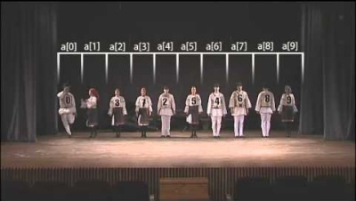

Slide 223
Преобразования
между коллекциями

Slide 224
writer = ('Лев Толстой', 1827) a = list(writer) a[1] = 1828 writer = tuple(a) print(writer)

Slide 225
writer = ('Лев Толстой', 1827) a = list(writer) a[1] = 1828 writer = tuple(a) print(writer)
('Лев Толстой', 1828)

Slide 226
a = [1, 2, 1, 1, 2, 2, 3, 3] print(len(set(a)))

Slide 227
a = [1, 2, 1, 1, 2, 2, 3, 3] print(len(set(a)))
3

Slide 228
a = [1, 2, 1, 1, 2, 2, 3, 3] print(len(set(a)))
names = {'Иван', 'Петр', 'Сергей', 'Алексей'} print(sorted(list(names)))
3

Slide 229
a = [1, 2, 1, 1, 2, 2, 3, 3] print(len(set(a)))
names = {'Иван', 'Петр', 'Сергей', 'Алексей'} print(sorted(list(names)))
3
['Алексей', 'Иван', 'Петр', 'Сергей']

Slide 230
Notes:
34 деления на progress bar

Slide 231
Методы split и join

Slide 232
s = 'раз два три' print(s.split())

Slide 233
s = 'раз два три' print(s.split())
['раз', 'два', 'три']

Slide 234
s = 'раз два три' print(s.split())
print(' one two three '.split())
['раз', 'два', 'три']

Slide 235
s = 'раз два три' print(s.split())
print(' one two three '.split())
['раз', 'два', 'три’]
['one', 'two', 'three']

Slide 236
s = 'раз два три' print(s.split())
print(' one two three '.split())
print('192.168.1.1'.split('.'))
['раз', 'два', 'три’]
['one', 'two', 'three']

Slide 237
s = 'раз два три' print(s.split())
print(' one two three '.split())
print('192.168.1.1'.split('.'))
['раз', 'два', 'три’]
['one', 'two', 'three’]
['192', '168', '1', '1']

Slide 238
s = 'раз два три' print(s.split())
print(' one two three '.split())
print('192.168.1.1'.split('.’))
print(s.split('а'))
['раз', 'два', 'три’]
['one', 'two', 'three’]
['192', '168', '1', '1']

Slide 239
s = 'раз два три' print(s.split())
print(' one two three '.split())
print('192.168.1.1'.split('.’))
print(s.split('а'))
['раз', 'два', 'три’]
['one', 'two', 'three’]
['192', '168', '1', '1’]
['р', 'з дв', ' три']

Slide 240
s = 'раз два три' print(s.split())
print(' one two three '.split())
print('192.168.1.1'.split('.’))
print(s.split('а’))
print('A##B##C'.split('##'))
['раз', 'два', 'три’]
['one', 'two', 'three’]
['192', '168', '1', '1’]
['р', 'з дв', ' три']

Slide 241
s = 'раз два три' print(s.split())
print(' one two three '.split())
print('192.168.1.1'.split('.’))
print(s.split('а’))
print('A##B##C'.split('##'))
['раз', 'два', 'три’]
['one', 'two', 'three’]
['192', '168', '1', '1’]
['р', 'з дв', ' три’]
['A', 'B', 'C']

Slide 242
s = ['Тот', 'Кого', 'Нельзя', 'Называть'] print(''.join(s))

Slide 243
s = ['Тот', 'Кого', 'Нельзя', 'Называть'] print(''.join(s))
ТотКогоНельзяНазывать

Slide 244
s = ['Тот', 'Кого', 'Нельзя', 'Называть'] print(''.join(s))
print(' '.join(s))
ТотКогоНельзяНазывать

Slide 245
s = ['Тот', 'Кого', 'Нельзя', 'Называть'] print(''.join(s))
print(' '.join(s))
ТотКогоНельзяНазывать
Тот Кого Нельзя Называть

Slide 246
s = ['Тот', 'Кого', 'Нельзя', 'Называть'] print(''.join(s))
print(' '.join(s))
print('-'.join(s))
ТотКогоНельзяНазывать
Тот Кого Нельзя Называть

Slide 247
s = ['Тот', 'Кого', 'Нельзя', 'Называть'] print(''.join(s))
print(' '.join(s))
print('-'.join(s))
ТотКогоНельзяНазывать
Тот Кого Нельзя Называть
Тот-Кого-Нельзя-Называть

Slide 248
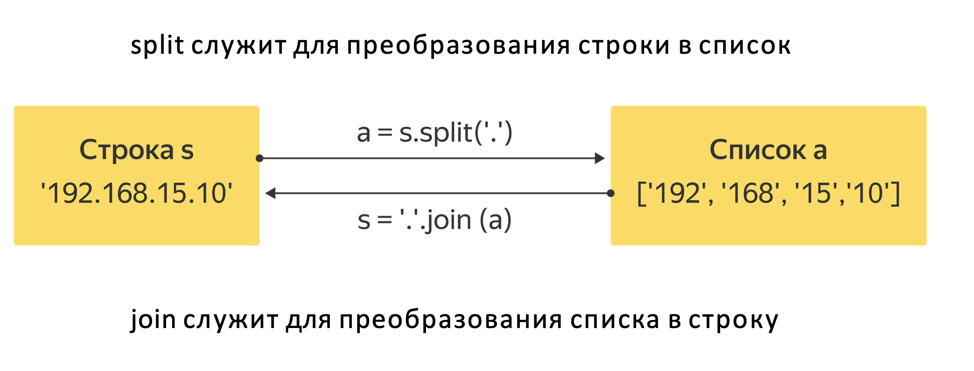

Slide 249
# Что получится в результате? print([1, 2, 3].join([4, 5, 6]))

Slide 250
# Что получится в результате? print([1, 2, 3].join([4, 5, 6]))
AttributeError: 'list' object has no attribute 'join'

Slide 251
# Что получится в результате? print([1, 2, 3].join([4, 5, 6]))
print({1, 2, 3}.join({4, 5, 6}))
AttributeError: 'list' object has no attribute 'join'

Slide 252
# Что получится в результате? print([1, 2, 3].join([4, 5, 6]))
print({1, 2, 3}.join({4, 5, 6}))
AttributeError: 'list' object has no attribute 'join'
AttributeError: 'set' object has no attribute 'join'

Slide 253
Списочные выражения

Slide 254
squares = [] for i in range(8): squares.append(i ** 2) print(squares)

Slide 255
squares = [] for i in range(8): squares.append(i ** 2) print(squares)
[0, 1, 4, 9, 16, 25, 36, 49]

Slide 256
squares = [] for i in range(8): squares.append(i ** 2) print(squares)
# с помощью списочного выражения: squares = [i ** 2 for i in range(8)] print(squares)
[0, 1, 4, 9, 16, 25, 36, 49]

Slide 257
squares = [] for i in range(8): squares.append(i ** 2) print(squares)
# с помощью списочного выражения: squares = [i ** 2 for i in range(8)] print(squares)
[0, 1, 4, 9, 16, 25, 36, 49]
[0, 1, 4, 9, 16, 25, 36, 49]

Slide 258
even_squares = [] for i in range(10): if i % 2 == 0: even_squares.append(i ** 2) print(even_squares)
[0, 4, 16, 36, 64]

Slide 259
even_squares = [] for i in range(10): if i % 2 == 0: even_squares.append(i ** 2) print(even_squares)
# с помощью списочного выражения: even_squares2 = [i ** 2 for i in range(10) if i % 2 == 0] print(even_squares2)
[0, 4, 16, 36, 64]

Slide 260
even_squares = [] for i in range(10): if i % 2 == 0: even_squares.append(i ** 2) print(even_squares)
# с помощью списочного выражения: even_squares2 = [i ** 2 for i in range(10) if i % 2 == 0] print(even_squares2)
[0, 4, 16, 36, 64]
[0, 4, 16, 36, 64]

Slide 261
print([i * j for i in range(3) for j in range(3)])

Slide 262
print([i * j for i in range(3) for j in range(3)])
[0, 0, 0, 0, 1, 2, 0, 2, 4]

Slide 263
a = [int(x) for x in '976 929 289 809 7677'.split()] print(a[3])

Slide 264
a = [int(x) for x in '976 929 289 809 7677'.split()] print(a[3])
809

Slide 265
a = [int(x) for x in '976 929 289 809 7677'.split()] print(a[3])
evil, good = [int(x) for x in '666 777'.split()] print(evil, good, sep='\n')
809

Slide 266
a = [int(x) for x in '976 929 289 809 7677'.split()] print(a[3])
evil, good = [int(x) for x in '666 777'.split()] print(evil, good, sep='\n')
809
666
777

Slide 267
print(', '.join(f'2^{i}={i ** 2}' for i in range(1, 10)))

Slide 268
print(', '.join(f'2^{i}={i ** 2}' for i in range(1, 10)))
2^1=1, 2^2=4, 2^3=9, 2^4=16, 2^5=25, 2^6=36, 2^7=49, 2^8=64, 2^9=81

Slide 269
Notes:
34 деления на progress bar

Slide 270
actors = ['Джонни Депп', 'Эмма Уотсон', 'Билли Пайпер'] print(actors[1])

Slide 271
actors = [ ('Джонни Депп', 'Джон Кристофер Депп Второй родился 9 июня...'), ('Сильвестр Сталлоне', 'Сильвестр Гарденцио Сталлоне родился...'), ('Эмма Уотсон', 'Эмма Шарлотта Дуерр Уотсон родилась в семье...'), # ... ]

Slide 272
actors = { 'Джонни Депп': 'Джон Кристофер Депп Второй родился 9 июня...', 'Сильвестр Сталлоне': 'Сильвестр Гарденцио Сталлоне родился...', 'Эмма Уотсон': 'Эмма Шарлотта Дуерр Уотсон родилась в семье...', # ... }

Slide 273
Словари

Slide 274
d = dict() # или так d = {}

Slide 275
print(actors['Эмма Уотсон'])

Slide 276
print(actors['Эмма Уотсон'])
Эмма Шарлотта Дуерр Уотсон родилась в семье...

Slide 277
print(actors['Эмма Уотсон’])
print(actors['Несуществующий ключ'])
Эмма Шарлотта Дуерр Уотсон родилась в семье...
KeyError: 'Несуществующий ключ'

Slide 278
actors['Брэд Питт'] = 'Уильям Брэдли Питт, более известный как...'

Slide 279
del actors['Джонни Депп']

Slide 280
del actors['Джонни Депп'] print(actors['Джонни Депп'])

Slide 281
del actors['Джонни Депп'] print(actors['Джонни Депп'])
KeyError: 'Джонни Депп'

Slide 282
deleted_value = actors.pop('Джонни Депп')

Slide 283
deleted_value = actors.pop('Джонни Депп', None)

Slide 284
if 'Джонни Депп' in actors: print('У нас есть статья про Джонни Деппа')

Slide 285
article = actors.get('Джонни Депп')

Slide 286
article = actors.get('Джонни Депп', 'Статья о Джонни Деппе не найдена')

Slide 287
actors_names = list(actors.keys())

Slide 288
actors_names = list(actors.keys())
all_articles = list(actors.values())

Slide 289
actors_names = list(actors.keys())
all_articles = list(actors.values())
for key, val in actors.items(): pass

Slide 290






Материалы:
https://dbader.org/
https://realpython.com/
https://flask.palletsprojects.com/en/3.0.x/tutorial/
https://stepik.org/course/67

Slide 291
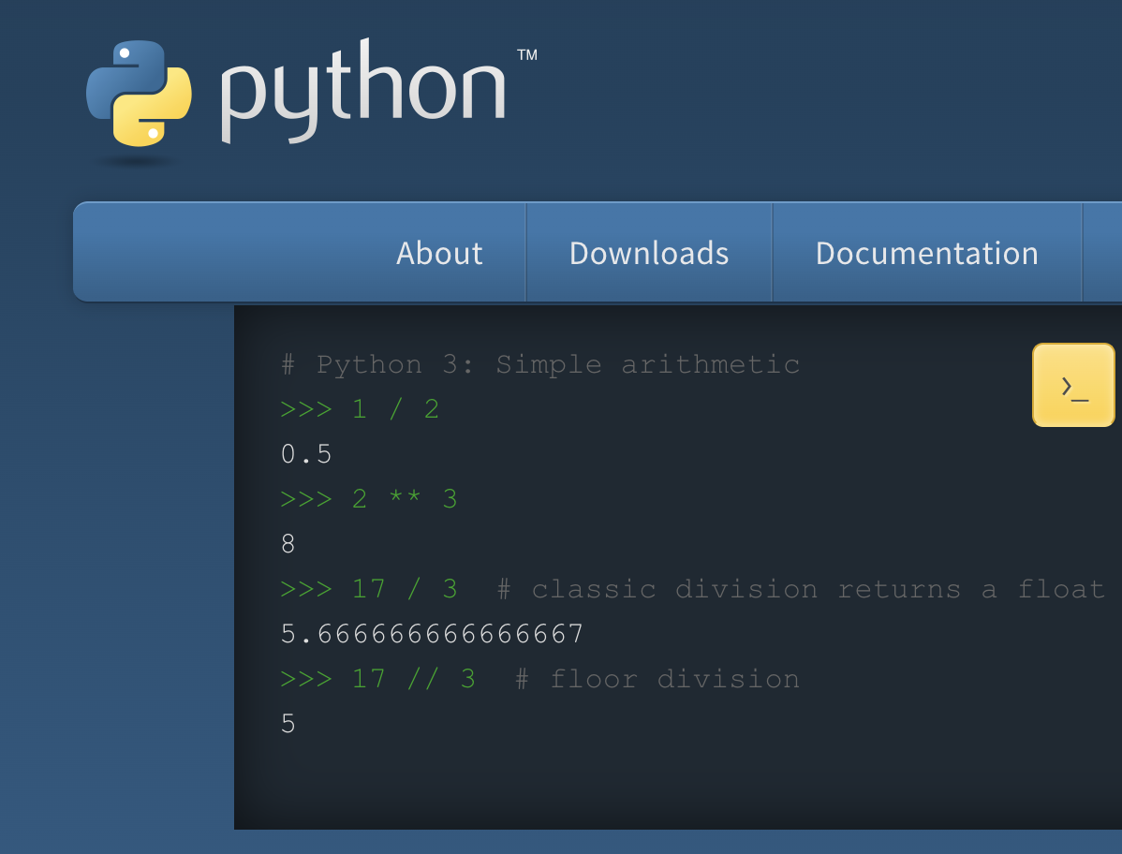

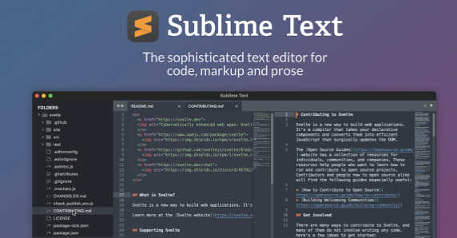

https://www.python.org/
https://code.visualstudio.com/
https://www.sublimetext.com/
https://www.jetbrains.com/ru-ru/pycharm/

Slide 292
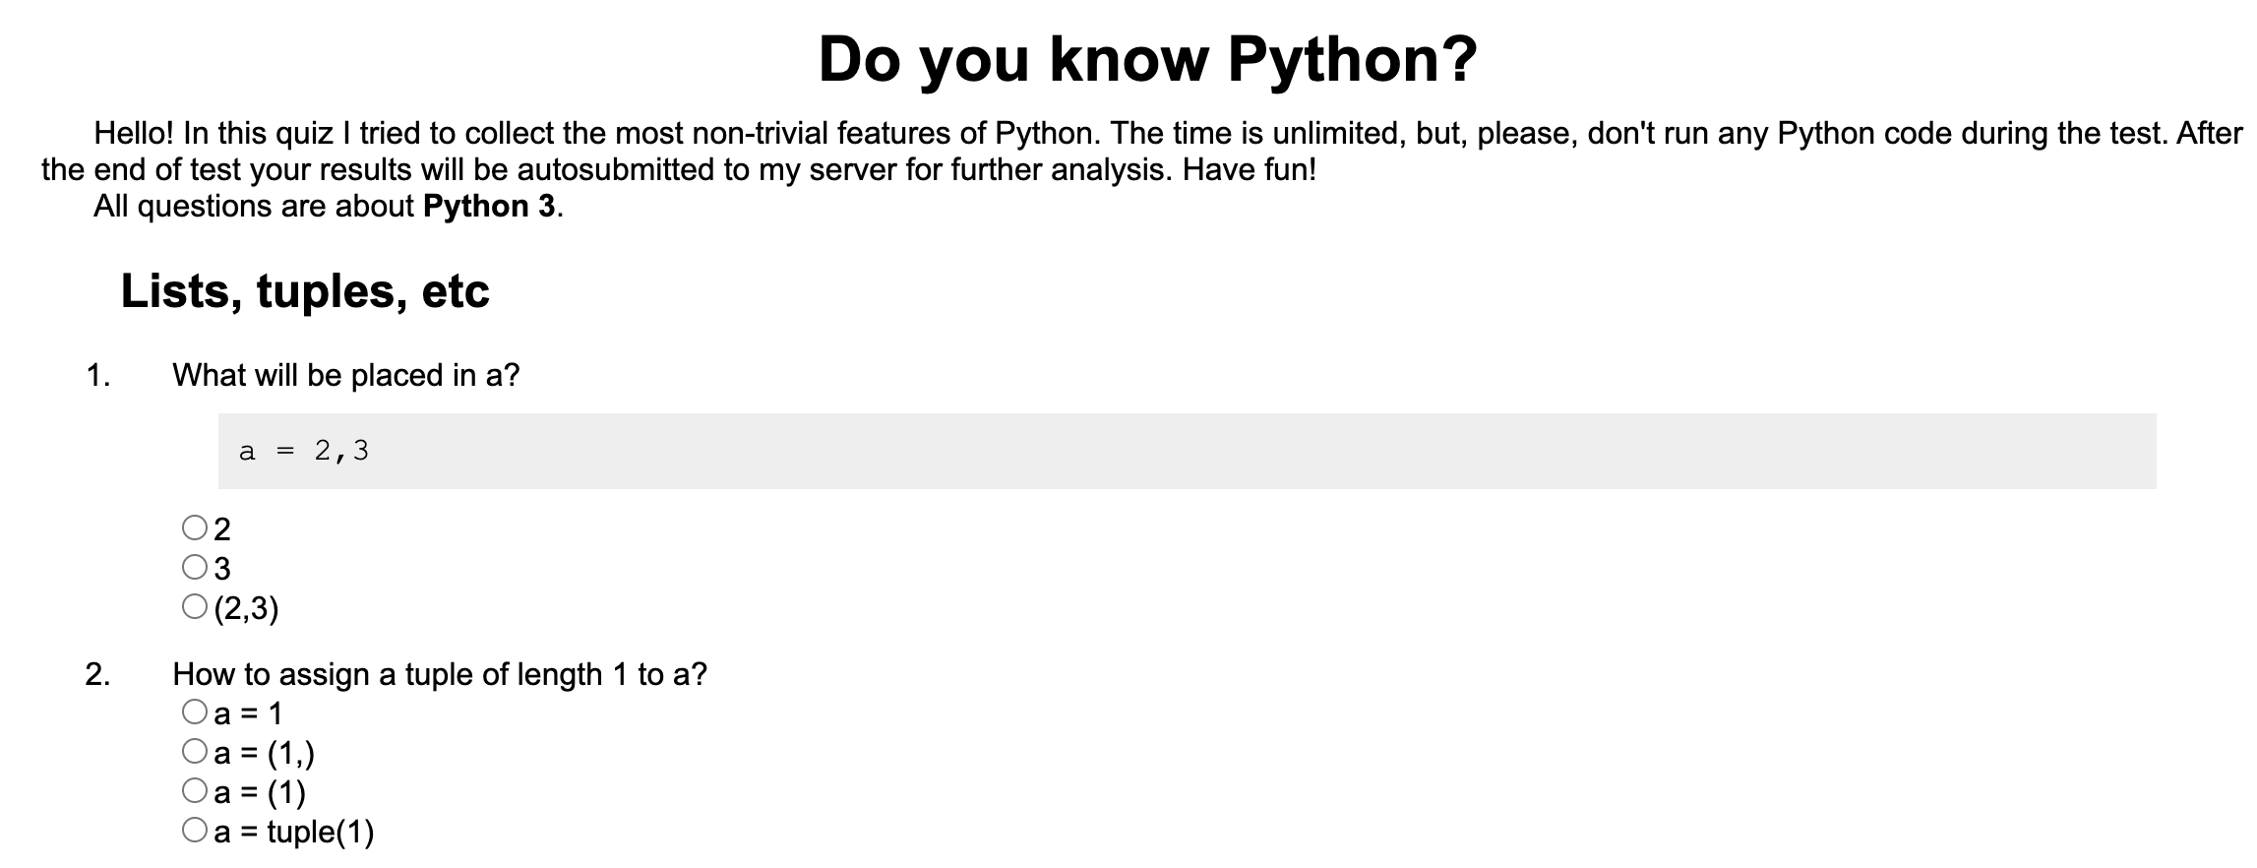
https://alexbers.com/python_quiz/

Slide 293
Notes:
34 деления на progress bar

Slide 294
PATH

Slide 295
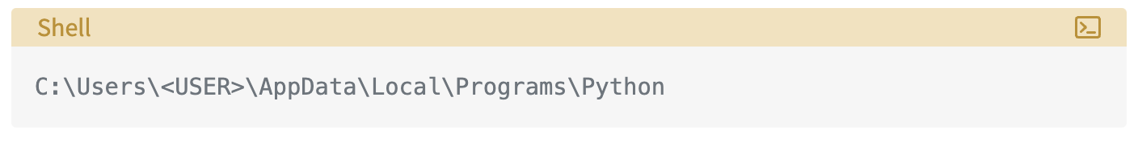
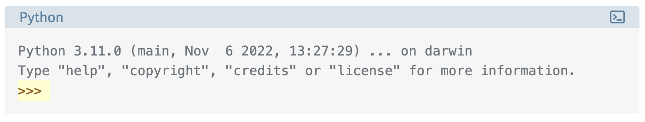

How to Add Python to PATH
REPL session Windows
REPL session Linux

Slide 296
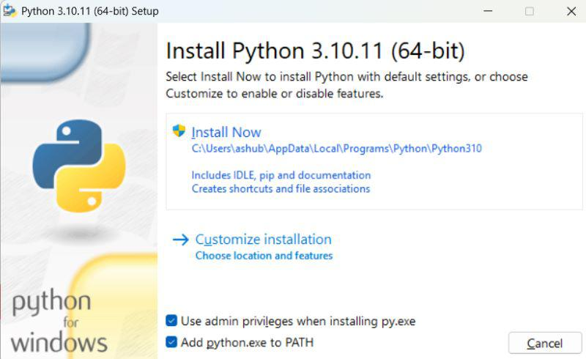
How to Add Python to PATH on Windows
https://www.python.org/

Slide 297
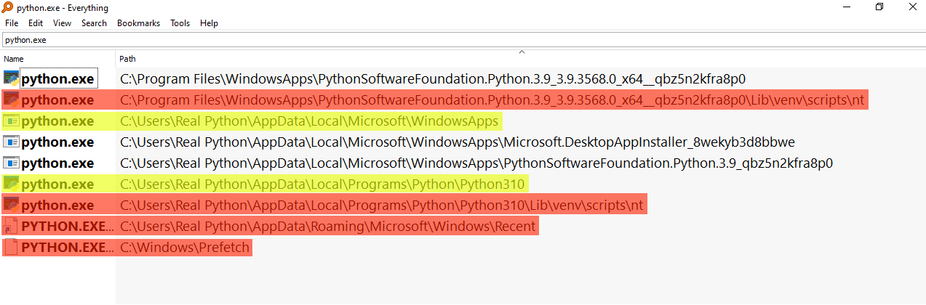
How to Add Python to PATH on Windows
https://realpython.com/add-python-to-path/

Slide 298
How to Add Python to PATH on Linux
$ export PATH=$PATH:/usr/bin/
Это не навсегда
$ export PATH="$PATH:/usr/bin" >> ~/.bashrc
Это навсегда
https://realpython.com/add-python-to-path/

Slide 299



TO BE CONTINUED...
Баранов Кирилл Евгеньевич
xo3yin@yandex.ru
Telegram: @xo3yin
100% - IT IS DONE!

